Slide 1





Стандартизация в области ИКТ
Юмаева А.А.

Slide 2

Понятие ИКТ как объекта стандартизации
Для правильного представления места и роли стандартизации в области ИКТ, необходимо дать определение этому понятию как объекту стандартизации.
ИКТ – совокупность методов, производственных процессов и промышленно- технических средств, объединенных в технологическую цепочку с целью сбора, обработки, хранения, распространения, отображения и использования информации в интересах ее пользователей
Основными направлениями стандартизации в области ИКТ являются:
системы автоматической обработки текстов и речи
расчетно-логические и эксплуатационные системы
системы автоматической обработки текстов и речи
интеллектуальные системы для использования в управлении, проектировании, обучении и т.д.;
CALS-технологии непрерывной информационной поддержки ЖЦП

Slide 3

Понятие ИКТ как объекта стандартизации
Первые шаги в организации единого информационного пространства были предприняты в 80-х годах прошлого века в оборонном комплексе США в связи с возникшей необходимостью обеспечения оперативного обмена данными между заказчиком, производителем и потребителем вооружений и военной техники, а также повышения эффективности управления, сокращения бумажного документооборота и связанных с ним затрат.
Предварительно эти технологии (так называемые CALS-технологии) внедрялись только в военном деле, но доказав свою эффективность, эта концепция начала распространяться в промышленности, строительстве, транспорте, охватывая все этапы жизненного цикла продукции – от маркетинга до утилизации.
Изначально аббревиатура СALS расшифровывалась как «Computer Aided Logistic Support» - «компьютерная поддержка поставок». С внедрением этой технологии в другие области аббревиатура сохранилась, но трактовка ее более широкая: «Continuous Acguisition and Life Cycle Support» - «непрерывная информационная поддержка жизненного цикла продукта». В настоящее время существует 25 национальных организаций, координирующих вопросы CALS-технологий.

Slide 4
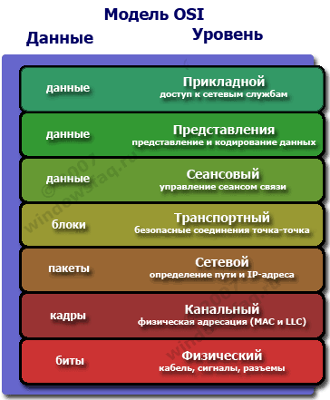
Понятие ИКТ как объекта стандартизации
К новым поколениям ИКТ относятся системы автоматической обработки текстов и речи, расчетно-логические и экспертные системы, интеллектуальные системы для использования в управлении, проектировании, обучении, CALS-технологии непрерывной информационной поддержки жизненного цикла продукции
При создании интегрированных систем, появлении новых поколений технических устройств и программного обеспечения, при их серийном производстве возникает проблема совместимости, в том числе функциональной, технических, информационных и коммуникационных средств. Эту проблему решает методология открытых систем, поддерживаемая в настоящее время крупными разработчиками и изготовителями средств вычислительной техники и средств связи
Открытая система представляет собой исчерпывающий и согласованный набор стандартов ИКТ и функциональных стандартов профилей, которые устанавливают требования к интерфейсам, службам и поддерживающим форматам, чтобы обеспечить совместимость и мобильность приложений, данных и персонала.

Slide 5
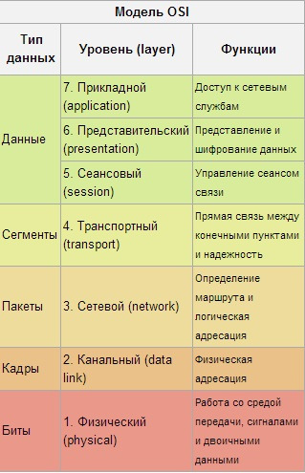
Пример
Представим некую иерархию, «модель жизни», в который тоже будет 5 уровней – атомы, молекулы, клетки (бактерии), люди, народы (общины). Каждый «уровень жизни» выполняет свои функции, рассматривая под микроскопом мы видим самый низкий уровень, который в принципе может существовать без уровня выше.
Так же само работают и типы данных. Каждому из них соответствует свой уровень модели кроме 5-го, ему соответствуют сразу 3.
Нижние уровни (с 1 по 3) модели OSI управляют физической доставкой сообщений и их называют уровнями среды передачи данных (media layers).
Верхние уровни (с 4 по 7) модели OSI призваны обеспечить точную доставку данных между компьютерами в сети и их называют уровнями хост-машины (host layers).
Модель OSI не является схемой реализации сети, она только определяет функции каждого уровня.

Slide 6
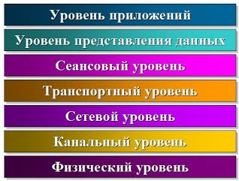
Семь уровней эталонной модели OSI
1-й. Биты, физический уровень. (bit –кусочек, частичка с англ.) импульсы, частички которые передаются в физической среде. Представляет собой среду передачи данных – wifi (радиоимпульсы), электричество в сетевых проводах, оптоволокно(световой импульс) и т.п.
Протоколы: 802.11, Wi-Fi, GSM, IEEE 802.15 (Bluetooth)...
Спецификации физического уровня определяют такие характеристики, как уровни напряжений, временные параметры изменения напряжений, скорости физической передачи данных и т.п.
2-й Кадры, канальный уровень. Импульсы, с провода, или радиоэфира попадают в разъем (канал) оборудования. Там они преобразуются в кадры. Проверяется их целостность, возможна отправка дальше. Отправка идет по Mac – адресу. Оборудование, способное выполнять такие простейшие операции – коммутаторы, мосты, свитчи
Протоколы: Ethernet, ARCnet, ATM…
Канальный уровень решает вопросы физической адресации, топологии сети, уведомления об ошибках, упорядоченной доставки кадров, а также управления потоком данных.

Slide 7
Семь уровней эталонной модели OSI
3-й Пакеты, сетевой уровень. Кадры «могут гулять» на небольшие расстояния. От одного интерфейса (mac - адреса) к другому. Для того, чтобы информация дошла до конкретного места, она упаковывается в пакеты и будет гулять по сети, пройдя возможно десятки компьютеров, но доберётся до нужного места. Передача идет уже не по mac-адресу а по ip адресу. Оборудование, которое может выполнять эти функции это роутеры, маршрутизаторы.
Протоколы: IP/IPv4/IPv6, IPsec…
Сетевой уровень – комплексный уровень, обеспечивающий соединение и выбор маршрута между конечными системами, которые могут располагаться географически в разных сетях.
4-й Сегменты, транспортный уровень. Скачиваем фильм, который разбит на миллион пакетов, все перекачались, а один заблудился, и все вместе теперь не склеить. Чтоб такого не произошло, на этом уровне пакеты объединяться в сегменты и так транспортируются, что если какой-то теряется, идет запрос на повтор потери. Если пришло 2 одинаковых, ненужные удаляться. Так работает протокол TCP, UDP работает быстрее, но может терять сегменты.
Транспортный уровень обеспечивает механизмы для установки, поддержания и упорядоченного завершения действий виртуальных каналов, обнаружения и устранения неисправностей транспортировки, а также управления информационным потоком.

Slide 8
Семь уровней эталонной модели OSI
5-й уровень сеансовый. Нам нужны не сегменты, а данные, а поступать они будут, только если начать сеанс с сервером. Выбирая «скачать фильм» с интернета, мы открываем сеанс связи с сервером и закроется он автоматически после закачки. На этом уровне определяется синхронизация, права, обмен.
Протоколы: ADSP, ASP…
Сеансовый уровень устанавливает, управляет и завершает сеансы взаимодействия приложений.
Сеансы включают диалог между двумя или более объектами представления. Сеансовый уровень синхронизирует диалог между объектами уровня представлений и управляет обменом информации между ними.
Сеансовый уровень обеспечивает класс услуг и средства формирования отчетов для формирования отчетов об особых ситуациях.
6-й уровень. представительский. Итак, у нас уже есть данные, непонятный файлик, который ничего не делает, нам нужно как-то презентовать его. Возможно, сжать, или распаковать, найти кодировку для открытия, или возможно шифр, для передачи по сети. Все это происходит на этом уровне.
Протоколы: LPP, NDR
Уровень представлений отвечает за то, чтобы информация, посылаемая из уровня приложений одной системы, была читаемой для уровня приложений другой системы.
При необходимости уровень представлений преобразовывает форматы данных путем использования общего формата представления информации.

Slide 9
Семь уровней эталонной модели OSI
7-й уровень. Прикладной (application, уровень приложений) . Тот уровень, на котором мы работаем. Пользователю, в принципе, данные не нужны, ему нужно, чтобы работала его программа, приложение. Это самый верхний уровень, на котором приложение, которое находиться на компьютере будет обращаться в сеть, за необходимыми данными.
Уровень приложений – самый близкий к пользователю уровень модели OSI. Данный уровень не предоставляет услуги другим уровням, а только обслуживает прикладные процессы вне пределов модели OSI.
Уровень приложений идентифицирует и устанавливает доступность предлагаемых партнеров для связи, синхронизирует совместно работающие прикладные программы, а также устанавливает договоренности о процедурах восстановления после ошибок и контроля целостности данных.

Slide 10
Понятие ИКТ как объекта стандартизации
Развитие и совершенствование базы ТНПА в области ИКТ направлено на достижение следующих целей:
обеспечение повышения оперативности, устойчивости и эффективности распространения ИКТ во всех сферах деятельности общества и человека
создание и поддержание необходимого для устойчивого развития общества уровня информационного потенциала
интеграцию в мировое информационное пространство
поощрение, внедрение передовых отечественных и зарубежных информационных технологий
развитие первичной сети связи передачи данных
Основными объектами стандартизации ИКТ являются:
средства вычислительной техники и сети передачи данных
информационное обеспечение и базы данных
программное обеспечение
информационные системы

Slide 11

Стандартизация ИКТ на международном и региональном уровнях

Slide 12

Стандартизация ИКТ на международном и региональном уровнях
Стандартизацией ИКТ на международном уровне занимаются три международные организации ISO, IEC, ITU.
ISO (ИСО) (International Organization for Standardization - Международная организация стандартизации
IEC (МЭК) (International Electrotechnical Commision - Международная электротехническая комиссия)
ITU (МСЭ) (International Telecommunication Union - Международный союз электросвязи,)
Одной из важнейших задач, решаемых этими организациями, является устранение ТБТ (тех. Барьеры в торговле) за счет решения вопросов совместимости средств вычислительной техники, которые в настоящее время входят в состав более 50% продукции, выпускаемой электротехнической и электронной промышленностью.
Сектор стандартизации Международного союза электросвязи ITU-Т специализируется на разработке рекомендаций, которые обеспечивают интероперабельность (способность системы к взаимодействию с другими системами) коммуникационного сервиса в глобальном масштабе, т.е. сервиса, связанного с передачей данных интегрированных услуг связи: голоса и данных, сообщений и справочной информации

Slide 13
Стандартизация ИКТ на международном и региональном уровнях
ISO и IEC, а также их совместным техническим комитетом по стандартизации ISO/IEC/JTC1 разработано более 1500 международных стандартов, охватывающих следующие области ИКТ:
телекоммуникационный и информационный обмен между системами
компьютерная графика и обработка изображения
программное обеспечение
безопасность информационных технологий
средства для цифрового обмена данными
автоматический сбор данных
идентификационные карточки
управление использованием данных
языки программирования, их среда и интерфейс программного обеспечения
описание документа и языковая обработка
совместимость информационно-технологического оборудования
пользовательский интерфейс и т.д.
–; –

Slide 14

Стандартизация ИКТ на международном и региональном уровнях
Международные стандарты образуют в основном взаимосвязанный комплекс базовых стандартов, которые определяют рекомендуемые нормы, правила и требования к компонентам и средствам ИКТ
На развитие стандартизации в области ИКТ значительное влияние оказывают крупные международные консорциумы (150 консорциумов, работают в области стандартизации ИКТ). Как правило, консорциумы различаются сферами интересов, организационной инфраструктурой и способами финансирования.
Некоторые из них:
ISOC (Internet Society – Общество Интернета, www.isoc.org) – ассоциация экспертов, отвечающая за разработку стандартов Интернет-технологий
IETF (Internet Engineering Task Force – Рабочая группа инженеров Интернета, www.ietf.org) решает текущие задачи в области стандартизации и развития Интернет-технологий
IRTF (Internet Research Task Force – Исследовательская группа Интернета, www.irtf.org) решает проблемные задачи по развитию Интернеттехнологий
OMG (Object Management Group – Группа управления объектами, www.omg.org) – международный консорциум, осуществляющий разработку стандартов унифицированного распределенного программного обеспечения, созданного на принципах объектно-ориентированной модели

Slide 15
W3C (World Wide Web Consortium, www.w3.org) – консорциум, который специализируется в области разработки и развития стандартов WWWтехнологий, таких, как, например, HTTP, HTML, URL, XML
ATM Forum (Asynchronous Transfere Mode Forum, www.atmforum.org) – консорциум, целями которого являются разработка и развитие стандартов широкополосных сетей асинхронного режима передачи данных
ECBS (European Commitee for Banking Standards – Европейский комитет банковских стандартов, www.ecbs.org) отвечает за разработку общеевропейского стандарта для банковской инфраструктуры
DAVIC (Digital Audio-Visual Council – Совет по развитию цифровых аудио- и видеомультимедиа систем, www.davic.org) – консорциум, осуществлявший разработку и развитие архитектурных, функциональных и информационных моделей и стандартов мультимедиа-сервисов Глобальной информационной инфраструктуры
TeleManagement Forum (www.tmforum.org) – глобальный консорциум операторов и поставщиков услуг, разрабатывает стандарты в области управления частными сетями и услугами
Open Group (www.opengroup.org) – организация, сформированная в 1996 г. в результате объединения консорциумов X/Open и Open Software Foundation, исследует вопросы открытости и бесшовного введения информационных систем в интерсеть
Gigabit Ethernet Alliance (www.gigabit-ethernet.org) – консорциум, целью которого является разработка стандартов технологий Ethernet нового поколения (стандарт IEEE 802.3z на волоконно-оптические системы связи), обеспечивающих скорость передачи данных 1 Гбит/с.

Slide 16

Стандартизация ИКТ на международном и региональном уровнях
Альтернативой международным консорциумам является деятельность большого числа конкурирующих компаний (HP, IBM, Sun Microsystems, SCO Group, Novell др.), производящих совместимую серийную технику, стандарты которой становятся международными «де-факто» (в международной практике – одна из форм признания, означающая официальное, но еще не юридическое признание).
Работы по стандартизации ИКТ также проводятся промышленными профессиональными организациями, среди которых следует особо выделить Институт инженеров по электротехнике и электронике (IEEE).
Первый стандарт по разработке программного обеспечения был создан IEEE еще в 1979 г. К 1990 г. ISO/IEC JTC 1/SC 7 разработал 8 стандартов (6 действуют и в настоящее время), IEEE к этому времени уже разработал 14 стандартов по программному обеспечению, число которых возросло до 27 к 1994 г., сейчас их более 50.

Slide 17



Региональный уровень
На региональном уровне в странах ЕС координацию работы по стандартизации и обеспечению качества ИКТ проводят: Европейский комитет по стандартизации (СЕN), Европейский комитет по стандартизации в электротехнике (СЕNELЕС), Европейский институт по стандартизации в области электросвязи (ЕТSI).
Европейский комитет по стандартизации (фр. Comité Européen de Normalisation, CEN) — международная некоммерческая организация, основной целью которой является содействие развитию торговли товарами и услугами путём разработки европейских стандартов (евронорм, EN). Организация создана в 1961 году.
СЕНЭЛЕК создан в 1971 г. объединением двух европейских организаций — Европейского комитета по координации электротех­нических стандартов стран – членов ЕАСТ и Европейского комитета по координации электротехнических стандартов стран – членов ЕС (в то время ЕЭС).
Члены СЕНЭЛЕК — 17 стран Европы: Австрия, Бельгия, Великобритания, Германия, Греция, Дания, Ирландия, Испа­ния, Италия, Люксембург, Нидерланды, Норвегия, Португалия, Финляндия, Франция, ФРГ, Швейцария, Швеция. Все они представлены национальными электротехническими комитета­ми и являются членами МЭК (кроме Люксембурга).
Начало деятельности института ETSI относится к 1988 г. Основная его задача — поиск общих стан­дартов, на основе которых можно создать комплексную инфра­структуру электросвязи. Эта инфраструктура призвана обеспе­чить полную совместимость любого оборудования и услуг, предлагаемых потребителям.

Slide 18

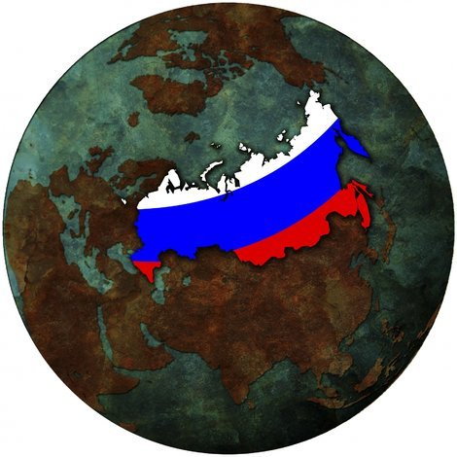
Региональный уровень
Кроме указанных организаций в работе по созданию стандартов ИКТ участвуют и специализированные региональные организации, которыми разработано более 600 европейских стандартов в области ИКТ:
Европейская конференция почтовой и телеграфной связи (СЕРТ) (СЕPТ была образована в 1959 году 19 странами. В настоящее время включает в себя 48 стран-членов, охватывая практически всю Европу)
Европейский комитет по сертификации в области информационных технологий (ЕCITC).
Одной из главных тенденций процесса стандартизации является все более тесная интеграция деятельности различных организаций, направленная на создание единой системы стандартизации информационного общества
Основным направлением работ по стандартизации ИКТ в РФ является использование международных достижений и принятие международных стандартов в качестве государственных

Slide 19
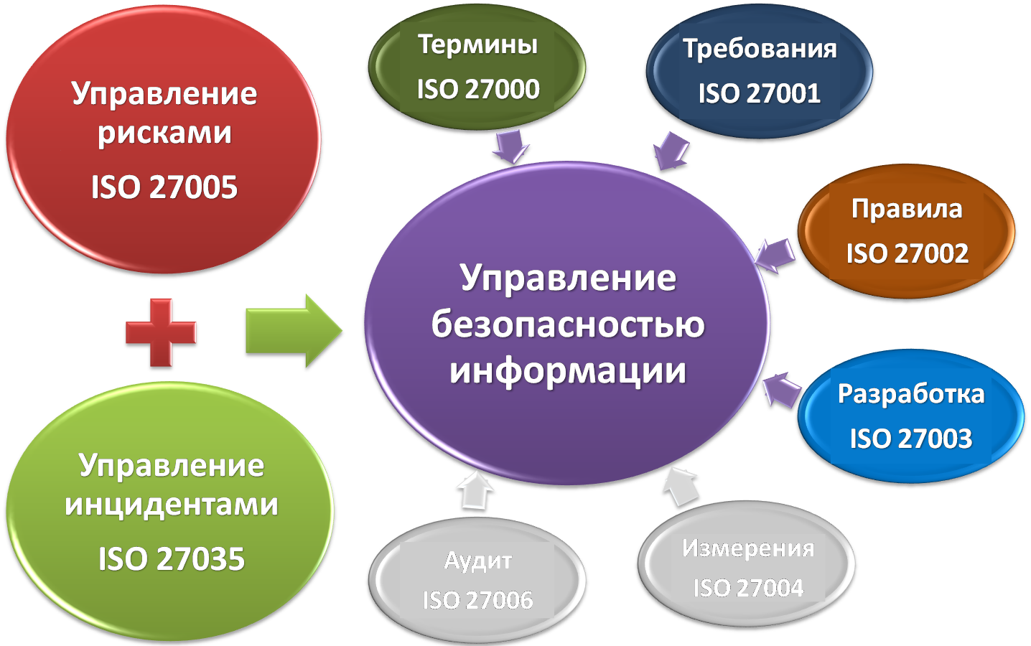
Стандартизация информационной безопасности

Slide 20
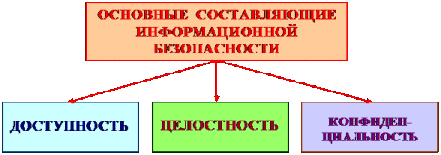
ИБ
Информационная безопасность – состояние защищенности информационной среды общества, обеспечивающее ее формирование, использование и развитие в интересах граждан, организаций, государства.
Защита информации представляет собой деятельность по предотвращению утечки информации, несанкционированных и непреднамеренных воздействий на защищаемую информацию, т. е. процесс, направленный на достижение этого состояния
В качестве стандартной модели безопасности часто используется модель CIA:
С – конфиденциальность (confidentiality) – доступность информации только определенному кругу лиц;
– I – целостность (integrity) – гарантия существования информации в исходном виде;
– А – доступность (availability) – возможность получения информации авторизованным пользователем в нужное для него время.
К перечисленным выше можно добавить и другие категории информационной безопасности:
– аутентичность – возможность установления автора информации;
– апеллируемость – возможность доказать, что автором является именно заявленный человек, а не другой.

Slide 21

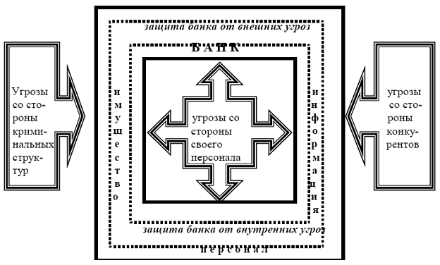
ИБ
Внимание к информационной безопасности закономерно. Вот некоторые статистические
данные, объясняющие ее актуальность.
Если коммерческая организация допускает утечку более 20% важной внутренней информации, то в 60 случаях из 100 она банкротится.
Утверждают также, что 93% компаний, лишившихся доступа к собственной информации на срок более 10 дней, покинули бизнес, причем половина из них заявила о своей несостоятельности сразу же.
По статистическим данным Национального отделения ФБР США по компьютерным преступлениям, от 85 до 97% нападений на корпоративные сети не только не пресекаются, но даже и не обнаруживаются. Специальная группа экспертов провела анализ защищенности военных информационных систем; в 88% случаях несанкционированное проникновение посторонних в эти системы было успешным.
Таким образом, защита информации по своим характеристикам и затратам должна быть соразмерной масштабам угроз.

Slide 22
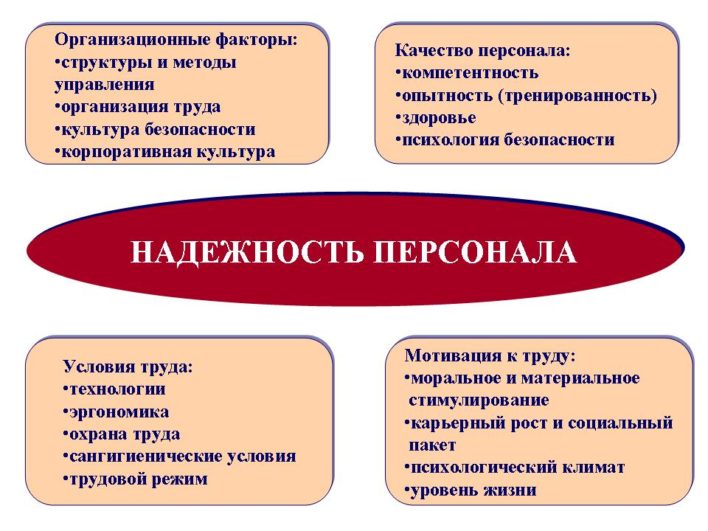
ИБ
Информационная безопасность не обеспечивает абсолютную защиту, и ее можно трактовать как предупредительные действия, которые позволяют защитить информацию и оборудование от угроз и несанкционированного использования.
Способы защиты информации постоянно меняются, как меняется наше общество и технологии. Но какие бы сложные шифры и современные технические средства ни использовали для защиты информации, в любой системе безопасности существует самое слабое звено – это человеческий фактор. И этому есть много исторических подтверждений.
Так, летом 2013 года полиция Тайваня задержала трёх топ-менеджеров корпорации HTC, связанных с разработкой продуктов. Одно из выдвинутых обвинений — передача конфиденциальной информации по перспективным разработкам конкурирующим фирмам. При этом не лишним будет напомнить, что на протяжении долгого времени дела HTC шли не самым лучшим образом, финансовые показатели ухудшались, а в 3 квартале 2013 года компания зафиксировала чистый убыток около $100 млн. Использование служебного положения — типичный кейс для целенаправленных утечек.

Slide 23
ИБ
Согласно данным портала информационной безопасности Content Security степень опасности внутренних и внешних угроз такова:
В качестве примера можно привести «утечку» клиентской базы в компанию-конкурент вместе с сотрудниками. По неофициальной информации, с такой проблемой столкнулся филиал коммерческого банка ОАО «Уралсиб» в Воронеже, когда в конце 2009 года ряд сотрудников «Уралсиба» перешли работать в Воронежский филиал Банка «Поволжский» забрав с собой клиентскую базу предыдущего работодателя. И клиенты «Уралсиба» с назойливой регулярностью начали получать предложения от нового банка. Это может привести к оттоку клиентов, возможным судебным тяжбам и, конечно же, удару по репутации банка. В «Уралсибе» и банке «Поволжский» эту информацию не комментируют.

Slide 24
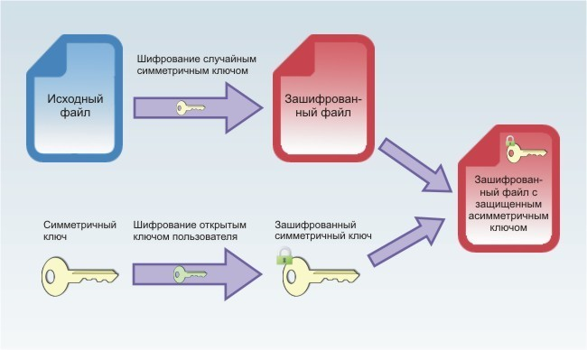
ИБ
Кроме субъективных причин безопасности существуют и технические, обусловленные особенностью работы любых электронных систем, т.е. наличием излучения. Например, блок шифрования посылает зашифрованное сообщение по телефонной линии, а вместе с ним передается и электрический сигнал от исходного сообщения. Следовательно, при наличии хорошей аппаратуры исходное сообщение можно восстановить
Шифровальная машина, как и любая другая электрическая машина, имеет побочное электромагнитное излучение, которое модулируется информационным сигналом еще до момента его кодирования. Таким образом, путем перехвата и анализа побочных излучений шифровальной машины, не имея ключа для расшифровки кодированных сообщений, представляется возможным получать необходимую информацию.
Долгое время все, что было связано с понятием ПЭМИН, было окутано завесой секретности. Первое сообщение, появившееся в открытой печати, принадлежит голландскому инженеру Вим ван Эку (Wim van Eck), опубликовавшему в 1985 году статью «Электромагнитное излучение видеодисплейных модулей:
Риск перехвата?» Статья посвящена потенциальным методам перехвата композитного сигнала видеомониторов. В марте 1985 года на выставке Securecom-85 в Каннах ван Эк продемонстрировал оборудование для перехвата излучений монитора. Эксперимент показал, что перехват возможен с помощью слегка доработанного обычного телевизионного приемника.

Slide 25
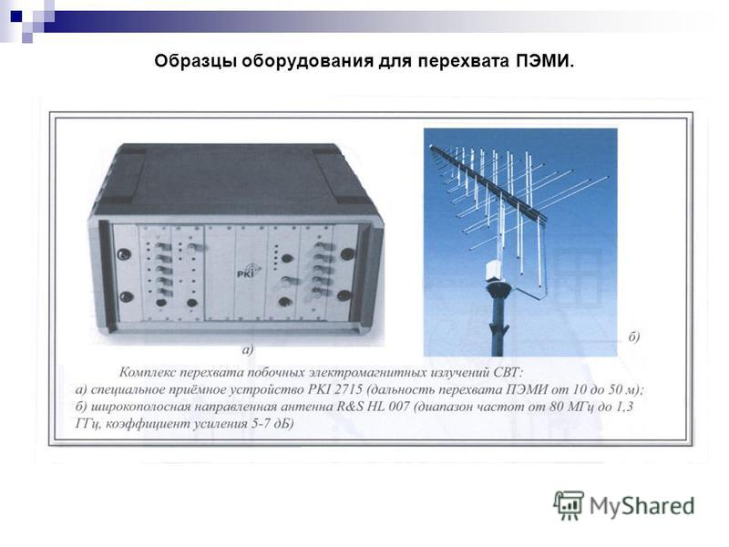
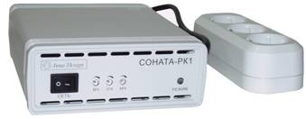
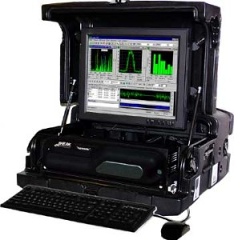
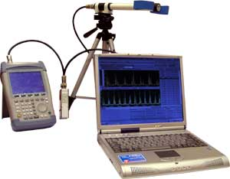
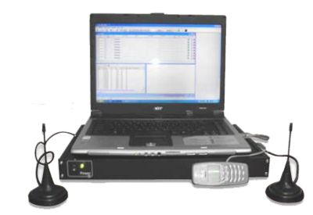

Slide 26
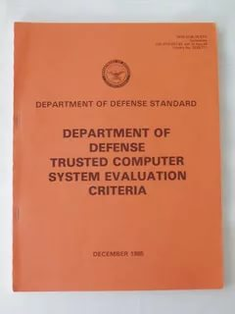
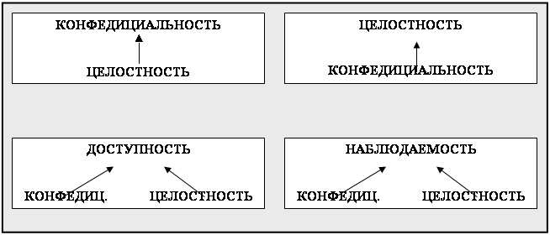
Стандарты ИБ
Проблема защиты излучения привела к созданию в США программы «TEMPEST», в рамках которой разработаны стандарты на электрическое излучение компьютерных систем, используемых в секретных организациях. Целью программы было уменьшение уровня излучения, которое может быть использовано для сбора информации
В 1983 г. Министерством обороны США разработан стандарт MIL 5200.28 Trusted Computing System Evaluation Criteria (TCSEC) (Критерий оценки безопасности компьютерных систем). Из-за цвета обложки он получил название «Оранжевая книга». Эта модель базировалась на правительственной концепции уровней классификации информации (несекретная, конфиденциальная, секретная, совершенно секретная) и уровней допуска.
В Европе критерием оценки безопасности служил стандарт ITSEC – Information Technology Security Evaluation Criteria (Критерий оценки безопасности информационных технологий).

Slide 27
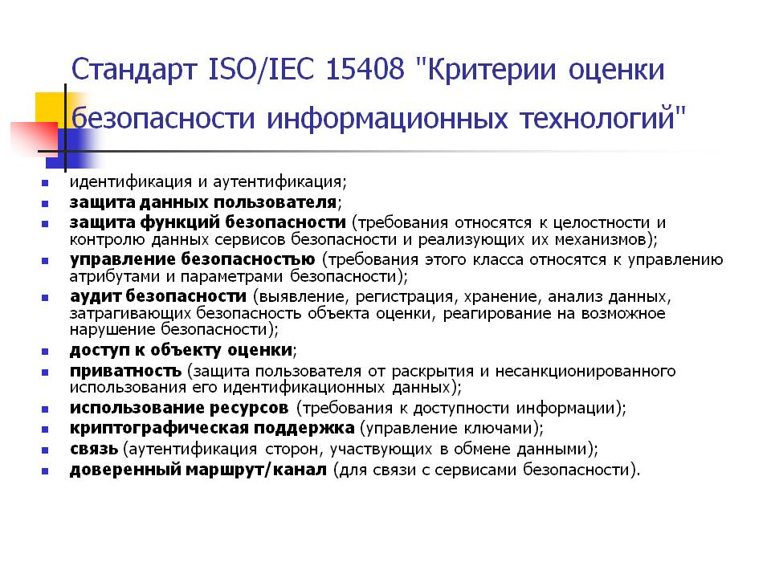
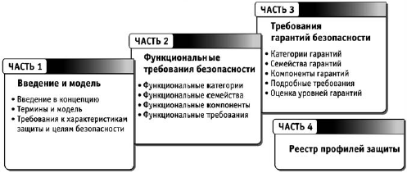
TCSEC и его европейский аналог ITSEC были пересмотрены и в рамках ISO разработан новый стандарт безопасности ISO/IEC 15408 (его аналог версии 1999 г. – СТБ 34.101.1-3-2004), в настоящее время принятый в новой редакции 2005 года и состоящий из трех частей

Slide 28
ISO/IEC 15408
Этот стандарт известен под названием «Common Criteria for Information Technology Security Evaluation» (CCITSE) (Критерий оценки безопасности информационных технологий). Критерии, сформулированные в TCSEC, ITSEC и CCITSE, определяют разбиение компьютерных систем на 4 основных уровня безопасности (A, B, C, D).
Уровень A самый высокобезопасный
Затем наиболее распространенный уровень C (с классами C2 и C1).
Далее следует уровень B, внутри которого в порядке понижения безопасности идут классы B3, B2, B1
Самый низкий уровень – D, включающий системы, которые не смогли получить аттестацию по заявленным выше классам
уровень C — произвольное управление доступом;
уровень B — принудительное управление доступом;
уровень A — верифицируемая безопасность.
Для каждого класса определены функциональные требования и требования гарантированности, которым должна удовлетворять система, чтобы соответствовать определенному уровню сертификации.

Slide 29

Стандарты ИБ
Главная идея современной концепции безопасности сосредоточена в так называемых профилях защиты (ПЗ), определяющих различные среды безопасности, в которые может быть помещена компьютерная система (например: ПЗ систем управления базами данных, ПЗ межсетевых экранов, ПЗ операционных систем, ПЗ систем управления доступом)
Профиль защиты (ПЗ) - это независимая от реализации совокупность требований безопасности для некоторой категории изделий ИТ, отвечающая специфическим запросам потребителя.
ПЗ не регламентирует, каким образом должны быть выполнены данные требования, тем самым предоставляя возможность разработчику системы защиты самостоятельно выбирать средства защиты.
ПЗ может применяться либо к определенному классу продуктов, например, операционным системам или межсетевым экранам, и к совокупности продуктов, образующих систему информационной технологии (например, виртуальные частные сети, PKI).
Использование профилей защиты преследует три основные задачи:
стандартизация наборов требований к информационным продуктам
оценка безопасности
проведение сравнительного анализа уровней безопасности различных изделий ИТ
ПЗ подлежат оценке, регистрации и сертификации в соответствии с руководящими документами ФСТЭК России.

Slide 30

Стандарты ИБ
В настоящее время разработано более 20 ПЗ.
Компьютерные системы проходят оценку на соответствие этим профилям и сертифицируются. При покупке системы организация имеет возможность выбрать
профиль, наиболее полно соответствующий ее потребностям, и подобрать аппаратуру, сертифицированную по этому профилю.
Следуя компромиссу между требованиями безопасности, эффективностью системы и ее ценой, подавляющее большинство компаний стремится сегодня получить сертификат по классу C2
Политика безопасности и уровень гарантированности для данного класса должны удовлетворять следующим важнейшим требованиям:
пользователи должны идентифицировать себя, причем аутентификационная информация должна быть защищена от НСД;
должны быть в наличии аппаратные или программные средства, позволяющие периодически проверять корректность функционирования аппаратных и микропрограммных компонентов доверенной вычислительной базы;
защитные механизмы должны быть протестированы (нет способов обойти или разрушить средства защиты доверенной вычислительной базы);

Slide 31



МЕЖДУНАРОДНЫЕ Стандарты ИБ
Однако технологии компьютерных систем слишком быстро развиваются по сравнению с программой сертификации. Новые версии операционных систем и аппаратных средств возникают и находят свои рынки сбыта еще до того, как более старые версии и системы проходят сертификацию. За то время, которое требуется системам для прохождения сертификации, они успевают устареть.
В настоящее время на международном уровне в сфере информационной безопасности разработано более 60 международных стандартов. Международные стандарты (BS 7799-1-2-3:2005(6), ISO/IEC 17799:2005, ISO/IEC 27001, 27002, 27005:2005) представляют собой сборник рекомендаций по развертыванию системы управления информационной безопасностью для сотрудников организаций, ответственных за разработку, реализацию и обеспечение защиты информации.
Эти основополагающие стандарты формируют общую основу для разработки стандартов безопасности отдельных организаций, эффективных правил по поддержанию этой безопасности и обеспечению конфиденциальности торговых связей между организациями.
На национальном уровне вышеперечисленные международные стандарты вступают в силу после их принятия в качестве национальных стандартов.

Slide 32
Стандарты информационной безопасности в РФ

Slide 33

ФСТЭК и его роль в обеспечении информационной безопасности в РФ
В Российской Федерации информационная безопасность обеспечивается соблюдение указов Президента, федеральных законов, постановлений Правительства Российской Федерации, руководящих документов ФСТЭК России и других нормативных документов.
В РФ с точки зрения стандартизации положений в сфере информационной безопасности первостепенное значение имеют руководящие документы (РД) ФСТЭК России, одной из задач которой является "проведение единой государственной политики в области технической защиты информации".
ФСТЭК России ведет весьма активную нормотворческую деятельность, выпуская руководящие документы, играющие роль национальных оценочных стандартов в области информационной безопасности. В качестве стратегического направления ФСТЭК России выбрала ориентацию на "Общие критерии".

Slide 34
За 15 лет своего существования ФСТЭК разработала и довела до уровня национальных стандартов десятки документов, среди которых:
Руководящий документ "Положение по аттестации объектов информатизации по требованиям безопасности информации" (Утверждено Председателем ФСТЭК России 25.11.1994 г.).
Руководящий документ "Автоматизированные системы (АС). Защита от несанкционированного доступа (НСД) к информации. Классификация АС и требования к защите информации" (ФСТЭК России, 1997 г.).
Руководящий документ "Средства вычислительной техники. Защита от НСД к информации. Показатели защищенности от НСД к информации" (ФСТЭК России, 1992 г.).
Руководящий документ "Концепция защиты средств вычислительной техники от НСД к информации" (ФСТЭК России, 1992 г.).
Руководящий документ "Защита от НСД к информации. Термины и определения" (ФСТЭК России, 1992 г.).
Руководящий документ "Средства вычислительной техники (СВТ). Межсетевые экраны. Защита от НСД к информации. Показатели защищенности от НСД к информации" (ФСТЭК России, 1997 г.).
Руководящий документ "Специальные требования и рекомендации по технической защите конфиденциальной информации" (ФСТЭК России, 2001 г.).

Slide 35
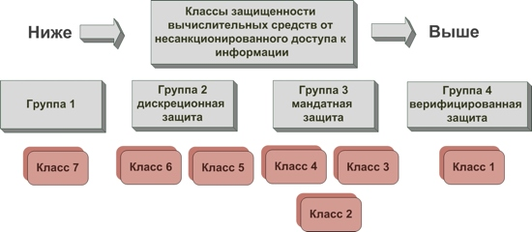
Документы по оценке защищенности автоматизированных систем в РФ
Руководящий документ "СВТ. Защита от НСД к информации. Показатели защищенности от НСД к информации" устанавливает классификацию СВТ по уровню защищенности от НСД к информации на базе перечня показателей защищенности и совокупности описывающих их требований. Основой для разработки этого документа явилась "Оранжевая книга". Этот оценочный стандарт устанавливается семь классов защищенности СВТ от НСД к информации.
Самый низкий класс – седьмой, самый высокий – первый. Классы подразделяются на четыре группы, отличающиеся уровнем защиты:
первая группа содержит только один седьмой класс, к которому относят все СВТ, не удовлетворяющие требованиям более высоких классов;
вторая группа характеризуется дискреционной защитой и содержит шестой и пятый классы;
третья группа характеризуется мандатной защитой и содержит четвертый, третий и второй классы;
четвертая группа характеризуется верифицированной защитой и включает только первый класс.

Slide 36
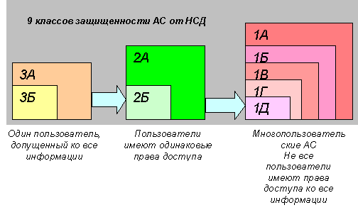
Документы по оценке защищенности автоматизированных систем в РФ
Руководящий документ "АС. Защита от НСД к информации. Классификация АС и требования по защите информации" устанавливает классификацию автоматизированных систем, подлежащих защите от несанкционированного доступа к информации, и требования по защите информации в АС различных классов.
К числу определяющих признаков, по которым производится группировка АС в различные классы, относятся:
наличие в АС информации различного уровня конфиденциальности;
уровень полномочий субъектов доступа АС на доступ к конфиденциальной информации;
режим обработки данных в АС – коллективный или индивидуальный.
В документе определены девять классов защищенности АС от НСД к информации. Каждый класс характеризуется определенной минимальной совокупностью требований по защите. Классы подразделяются на три группы, отличающиеся особенностями обработки информации в АС.
В пределах каждой группы соблюдается иерархия требований по защите в зависимости от ценности и конфиденциальности информации и, следовательно, иерархия классов защищенности АС.

Slide 37
Требования к защищенности автоматизированных систем

Slide 38
Требования к защищенности автоматизированных систем

Slide 39
Требования к защищенности автоматизированных систем

Slide 40
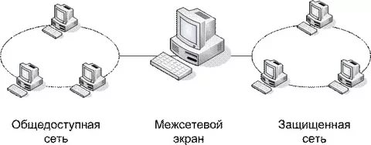
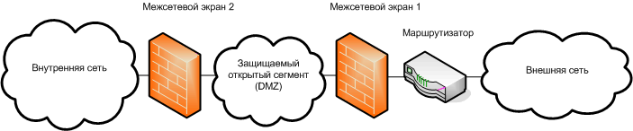
Документы по оценке защищенности автоматизированных систем в РФ
Руководящий документ "СВТ. Межсетевые экраны. Защита от НСД к информации. Показатели защищенности от НСД к информации" является основным документом для анализа системы защиты внешнего периметра корпоративной сети. Данный документ определяет показатели защищенности межсетевых экранов (МЭ). Каждый показатель защищенности представляет собой набор требований безопасности, характеризующих определенную область функционирования МЭ.
Всего выделяется пять показателей защищенности:
управление доступом;
идентификация и аутентификация;
регистрация событий и оповещение;
контроль целостности;
восстановление работоспособности.
На основании показателей защищенности определяются следующие пять классов защищенности МЭ:
простейшие фильтрующие маршрутизаторы – 5 класс;
пакетные фильтры сетевого уровня – 4 класс;
простейшие МЭ прикладного уровня – 3 класс;
МЭ базового уровня – 2 класс;
продвинутые МЭ – 1 класс.

Slide 41
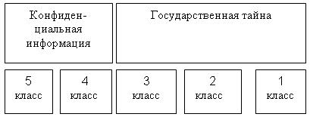
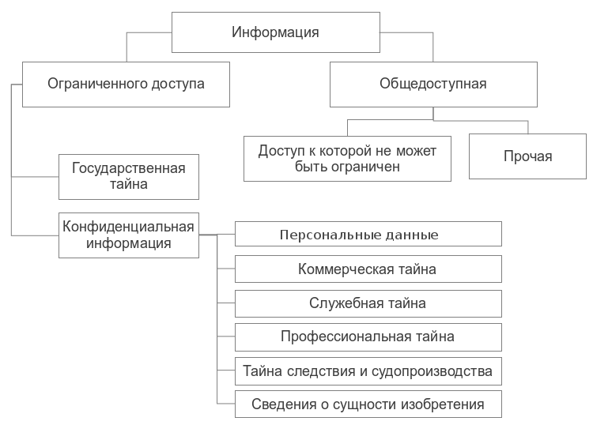
МЭ первого класса защищенности могут использоваться в АС класса 1А, обрабатывающих информацию "Особой важности". Второму классу защищенности МЭ соответствует класс защищенности АС 1Б, предназначенный для обработки "совершенно секретной" информации и т. п.
Третья группа классифицирует АС, в которых работает один пользователь, имеющий доступ ко всей информации АС, размещенной на носителях одного уровня конфиденциальности. Группа содержит два класса – 3Б и 3А.
Вторая группа классифицирует АС, в которых пользователи имеют одинаковые права доступа (полномочия) ко всей информации АС, обрабатываемой и (или) хранящейся на носителях различного уровня конфиденциальности. Группа содержит два класса – 2Б и 2А.
Первая группа классифицирует многопользовательские АС, в которых одновременно обрабатывается и (или) хранится информация разных уровней конфиденциальности и не все пользователи имеют право доступа ко всей информации АС.

Slide 42
Стандартизация языков программирования

Slide 43
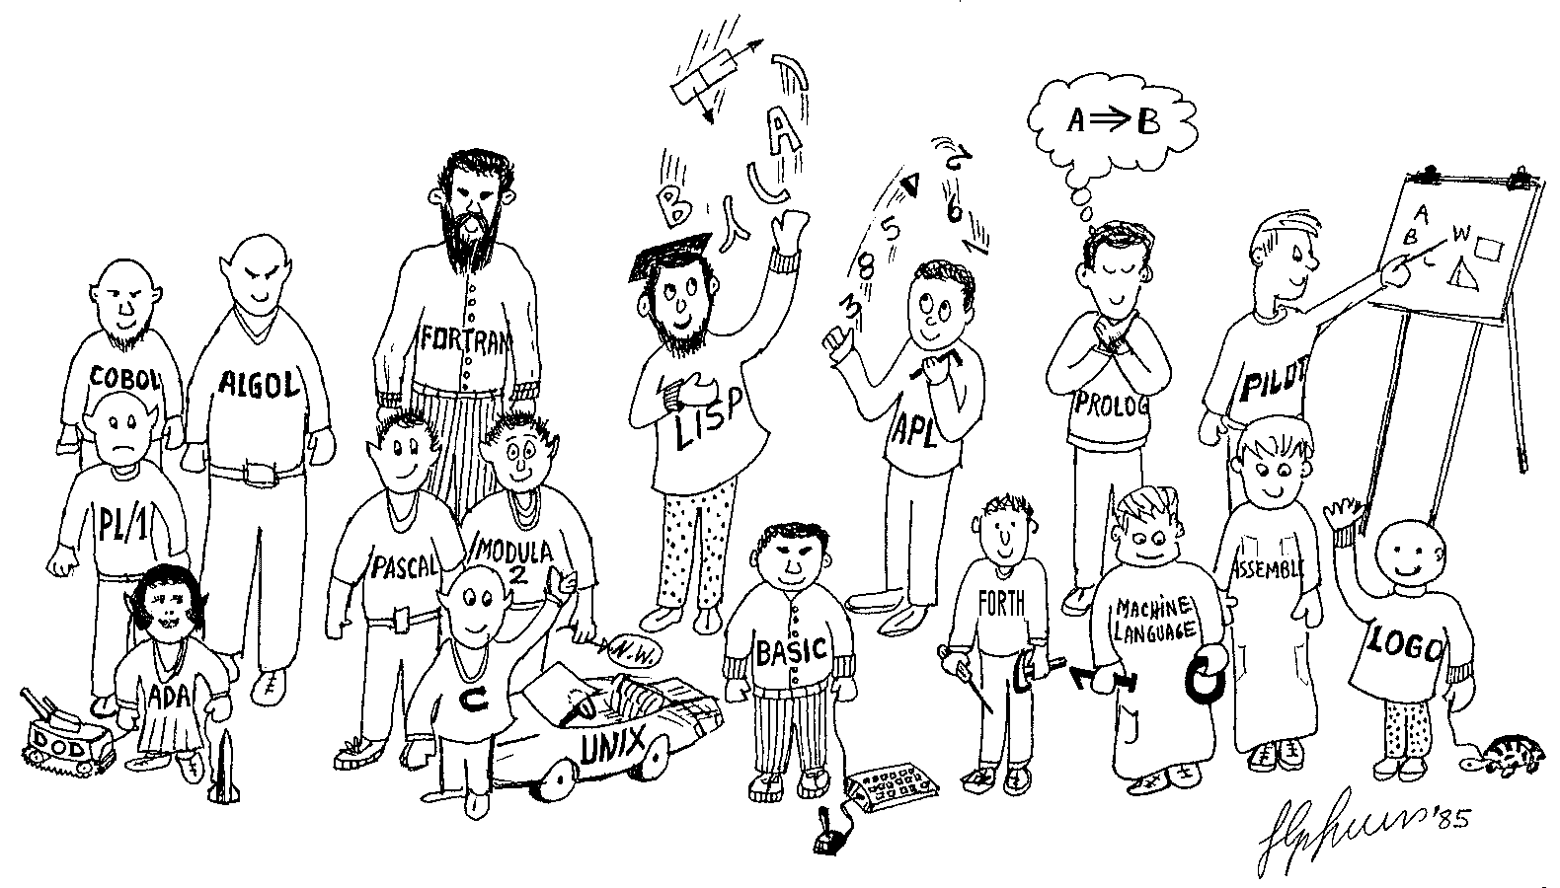

Стандартизация языков программирования
Процесс создания ИКТ определил появление разнообразных знаковых систем для записи алгоритмов – языков программирования
Язык программирования – формальная знаковая система, предназначенная для записи программ
Программа обычно представляет собой некоторый алгоритм, понятный для разработчика и исполнителя (например компьютера).
Язык программирования определяет набор лексических, синтаксических и семантических правил, используемых при составлении компьютерной программы. Он позволяет программисту точно определить, на какие события будет реагировать компьютер, как будут храниться и передаваться данные, а также какие именно действия следует выполнять над этими данными при различных обстоятельствах

Slide 44
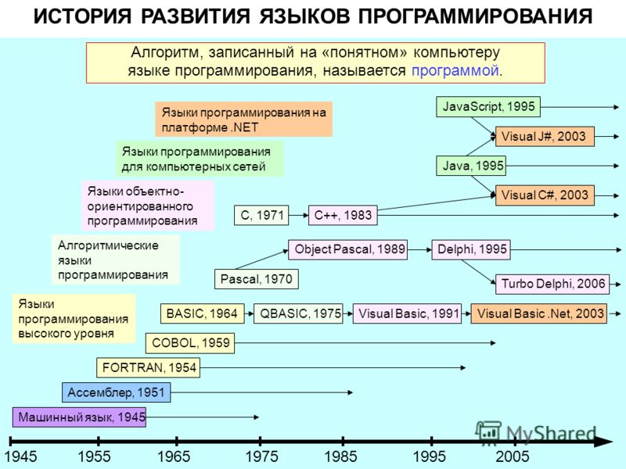
Стандартизация языков программирования
Со времени создания первых программируемых машин человечество придумало уже более 8500 языков программирования, число которых каждый год увеличивается. Некоторыми языками умеет пользоваться только небольшое число их собственных разработчиков, другие становятся известны миллионам людей
У истоков развития вычислительной техники, программы создавались непосредственно в машинных кодах.
Переход к символическому кодированию машинных команд был связан с появлением языка программирования Assembler.
Новые возможности вычислительной техники привели к созданию в 1954 г. первого языка программирования высокого уровня – Fortran, который используется и в настоящее время для научных вычислений.
В 1960 г. был создан язык программирования для коммерческих приложений Cobol.
В 1964 г. IBM создала язык PL/1, который был призван заменить Cobol и Fortran, но так и не нашел широкого применения.

Slide 45
Стандартизация языков программирования
В 1963 г. появился язык программирования BASIC – многоцелевой язык символических инструкций для начинающих. В 1960 г. был создан язык программирования Algol.
Дальнейшее развитие языков программирования пошло в сторону более глубокого абстрагирования.
В 1970 г. создан язык для структурного программирования Pascal.
В 1969 – 1973 гг. для использования в операционной системе UNIX был разработан язык программирования С, позволяющий работать с данными так же эффективно, как и Assembler, предоставляя при этом структурированные управляющие конструкции и абстракции высокого уровня (структуры и массивы).
В 1986 г. создана первая версия языка C++. Язык стал основой для разработки современных больших и сложных проектов.
В 1995 г. в корпорации Sun Microsystems был создан язык Java.
В 1999 – 2000 гг. в корпорации Microsoft создают язык прикладного уровня C# для CLR (Common Language Runtime), ориентированный на разработку многокомпонентных Интернет-приложений.
В 1983 г. под эгидой Министерства Обороны США был создан язык Ada, который широко используется в военных и других крупномасштабных проектах.

Slide 46


Стандартизация языков программирования
В последнее время в связи развитием Интернет-технологий, широким распространением высокопроизводительных компьютеров и рядом других факторов получили распространение так называемые скриптовые языки, первоначально используемые в качестве внутренних управляющих языков во всякого рода сложных системах.
При этом нет универсального языка программирования, предназначенного «для всеобщей применимости».
Есть преимущества одного языка над другим при решении конкретной задачи в конкретных условиях
В широком смысле слова язык программирования может быть представлен в виде набора спецификаций, определяющих:
систему правил поведения языковых конструкций, т.е. смысловое значение (семантика);
структуру программ в виде набора символов (синтаксис).
В общем случае язык программирования строится в соответствии с той или иной базовой моделью вычислений, стилем написания программ и используемыми библиотеками

Slide 47
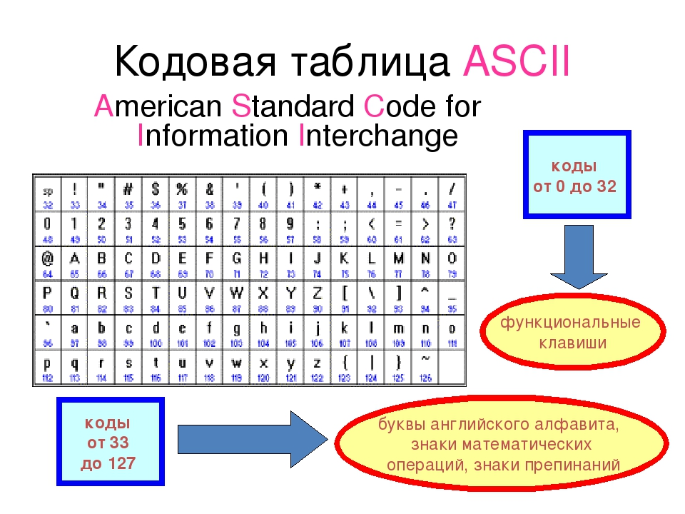
Стандартизация языков программирования
Языки программирования ранее были рассчитаны на использование американского стандартного кода, предназначенного для обмена информацией – ASCII (American Standard Code for Information Interchange), разработанного ANSI X3.4.
Использование ASCII было необходимым и достаточным условием для записи любых конструкций языка. Расширенная версия ASCII, предусматривающая возможность размещения национальных символов, стандартизована на международном уровне – ISO/IEC 646:1991
Впоследствии оказалось удобнее использовать другие кодовые страницы. Например, стандарты серии ISO 8859 устанавливают 8 битовую кодировку символов, а ISO/IEC 10464 – единый набор символов кодировки (последняя версия Unicode 5.1 стандартизована в 2008 г.).

Slide 48
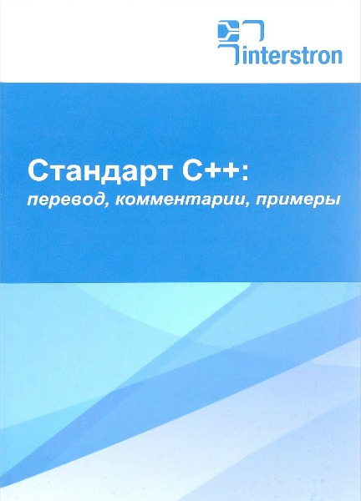



Стандартизация языков программирования
При создании нового языка программирования разработчиками формируется частный стандарт
Если язык получает широкое распространение, то со временем появляются различные версии компиляторов, которые приводят к расширению первоначальных возможностей языка, не точно следующих частному стандарту, и таким образом, созданию множества несовместимых реализаций. Для приведения наиболее популярных реализаций языка в соответствие друг с другом необходимо разработать стандарт этот языка.
Стандартизацию языков программирования осуществляют в основном Американский национальный институт стандартов ANSI, Институт инженеров по электротехнике и электронике IEEE и Международная организация по стандартизации ISO в рамках совместного с IEC(МЭК) технического комитета - ISO/IEC JTC 1.

Slide 49
Стандарты некоторых языков программирования, разработанные подкомитетом ISO/IEC JTC 1 SC 22 «Языки программирования, их среды и системные интерфейсы программного обеспечения».
Номер стандарта | Название стандарта | Номер рабочей группы ISO/IEC JTC 1 SC 22, отвечающей за стандар-ию
ISO/IEC 7185:1990 | Язык программирования Pascal | WG 02
ISO/IEC 1989:2002 | Язык программирования COBOL | WG 04
ISO/IEC 1539:1998 | Язык программирования Fortran | WG 05
ISO 1538:1984 | Язык программирования Аlgol 60 | WG 06
ISO/IEC 8652:1995 | Язык программирования Ada | WG09
ISO/IEC 10514:1996 | Modula-2 | WG 13
ISO/IEC 9899:1999 | Язык программирования С | WG 14
ISO/IEC 13816:2007 | Язык программирования ISLISP | WG 16
ISO/IEC 14882:2003 | Язык программирования С++ | WG 21
ISO/IEC 23270:2006 | Информационные технологии. Язык программирования C#

Slide 50
Спасибо за внимание!

